Slide 1
Anemie
Bloedarmoede D19
juni 2020
MK: H2.1 GMK H 6.1

Slide 2
Rode bloedcellen
In rode beenmerg worden onder invloed van epo (erythropoëtine= hormoon) rode bloedcellen aangemaakt en vervolgens aan bloed afgegeven.
Erytrocyten
Voor de aanmaak zijn bouwstoffen nodig zoals ijzer en vitamine B12 en Foliumzuur.
Belangrijke rol bij het transport van zuurstof
Hemoglobine (eiwit) koppelt zuurstof zich aan
Hb
Hemoglobine is donkerrood van kleur wanneer er zuurstof aan is gekoppeld helderrood

Slide 3
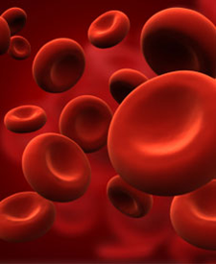
Rode bloedcellen
Circuleren 100 tot 120 dagen in het bloed
Geen kern
Transport zuurstof en koolstofdioxide tussen longen en andere weefsels in lichaam
Maken het grootste deel uit van de bloedcellen, circa 40 %
Afbraak in de milt en rode beenmerg
Afbraak hemoglobine ontstaat ijzer en galkleurstof bilirubine

Slide 4
Bloedarmoede
referentiewaarden
- verwarrende term geen tekort aan bloed; maar aan hemoglobine of rode bloedcellen
In beide gevallen hemoglobinegehalte in bloed gedaald
Normaal waarden:
Mannen: 8,5-11 mmol/l
Vrouwen: 7,5- 10 mmol/l
Voor zwangeren en kinderen gelden andere waarden

Slide 5
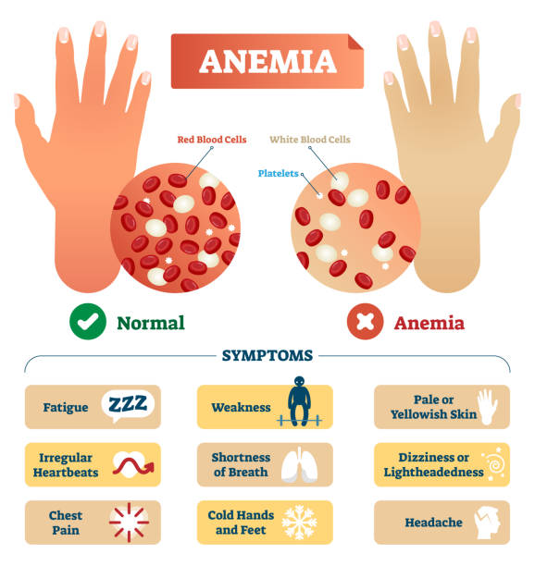
Klachten bij bloedarmoede
Moe en zwak gevoel
Snel kortademig bij inspanning
Duizelig
Gevoel van flauwvallen
Hartkloppingen
Zweten
Hoofdpijn
Oorsuizen
Bleekheid

Slide 6
Anemie
Anemie is een symptoom geen ziekte
Afvragen: wat is de oorzaak van anemie? Welke ziekte of probleem is de mogelijke verklaring voor?
Bij jonge vrouwen die een laag hb hebben en menstrueren , is dit vaak de oorzaak
Behandeling hangt af van oorzaak

Slide 7
Anemie
Ontstaat door:
Te weinig ijzer in lichaam ( meest voor)
Te weinig vitamine B12 of foliumzuur
Een aandoening

Slide 8
Te weinig ijzer (ijzergebreksanemie)
Als gevolg van:
Veel bloedverlies bijv. vaak en heftig menstrueren (geen onderzoek nodig)
Ongemerkt bloedverlies (maag/darmen); door medicatie of maag- darm aandoening ( 50 jaar en ouder)
Operatie, miskraam, bevalling
Zwanger; lichaam meer nodig dan dat er met eten binnenkomt
Voeding (te weinig ijzer inzit)
Aandoening
Vit C bevordert opname in darmen, voedingsadvies: vlees, peulvruchten, groente (groen), noten, brood, vis, gedroogde vruchten
Medicatie: voorraad opbouwen, min 3 maanden, ferrofumaraat of ferrogluconaat ( tablet of injectie)
Inname: lege maag , bijwerkingen: obstipatie en zwartverkleuring ontlasting

Slide 9
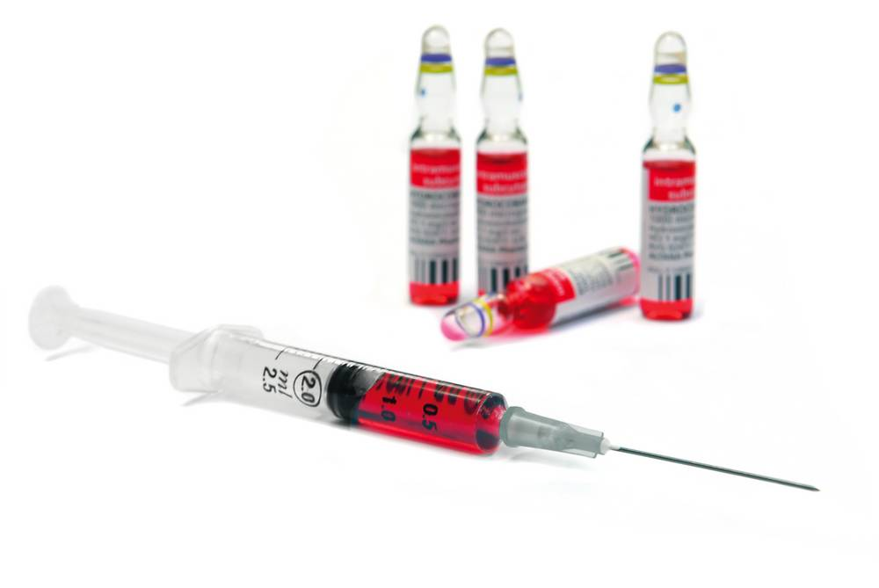
Gebrek aan vitamine B12 (Cobalamine)
Door darmen opgenomen in het bloed “intrinsic factor”belangrijke rol in.
Oorzaak:
Meestal door ziekte van maag of darmen ( gastritis, ziekte van Crohn): onvoldoende vit B12 opgenomen worden
Auto-immuunziekte van maag (pernicieuze anemie) tekort aan intrinsic factor; ( macrocytose = te grote bloedcellen)
Te weinig Vit B12 in voedingsopname (veganisten, alcoholmisbruik, dieet)
Langdurig medicatie gebruik: maagmedicatie ( Omeprazol) diabetesmedicatie ( Metformine), NSAID
Voedingsadvies: dierlijke producten, vlees, eieren, melk, yoghurt
Medicatie: oraal vitamine 12 of injecties ( hydrochloor cobamine)

Slide 10
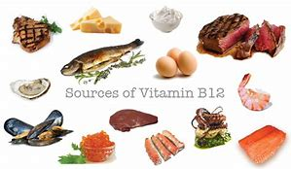
Gebrek aan Foliumzuur
Vitamine B11
Gebrek vaak door te veel alcohol en of weinig voeding waar dit inzit
Hoeveelheid vitamine B11 in lichaam is beperkt
Typerend: pijnlijke gladde tong
Laag hb en hoog MCV, foliumgehalte te laag
Voedingsadviezen: groente, fruit, volkorenproducten, lever, peulvruchten
Evt. foliumzuur tabletten

Slide 11
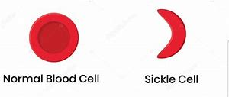
Anemie door ziekte: hemolytische anemie
Verhoogde afbraak rode bloedcellen
Langdurige ziekte: reuma of kanker, nierinsufficiëntie ( hb niet goed aangemaakt, rode bloedcellen sneller afgebroken)
Erfelijke ziekte; sikkelcelanemie en thalassemie: vooral voor bij mensen uit Suriname, Afrika, middellandse zeegebied
Ontsteking in lichaam ( oorontsteking , buikgriep)
Pasgeborene: hielprik

Slide 12
Vragen?

